Slide 1
Департамент образования мэрии города Ярославля МОУ «Городской центр развития образования» Муниципальный ресурсный центр «Педагог для всех»
«Использование Яндекс. Форм , фото и видео редакторов в работе педагога»
Методическое объединение
«ИКТ в образовательном пространстве дошкольной организации»
Зорина Надежда Константиновна, воспитатель,
высшая квалификационной категории
МДОУ «Детский сад №140 »

Slide 2
Цель: распространение опыта по использованию Яндекс.Форм, фото и видео редакторов.
Как создать почту на Яндекс?
Инструкция по регистрации

Slide 3
Основные возможности сервиса:
сбор отзывов;
получение заявок;
создание опросов для учащихся и родителей;
для сотрудников образовательной организации;
проведения тестирования и контрольных работ для проверки знаний
Для решения перечисленных задач, как правило, используются Формы и Тесты, созданные с помощью онлайн сервисов. Веб-форма является наиболее простым и незаменимым цифровым инструментом, который может помочь педагогу в его повседневной работе и значительно сократить время на выполнение различных задач. Существует большое количество бесплатных инструментов, входящих в офисный пакет поисковых систем. Наиболее знакомые и востребованные среди них являются
Google Формы и Яндекс.Формы.
Эти сервисы позволяют создавать формы с нуля или на основе готовых шаблонов. Основной функционал платформы бесплатный. Простой удобный интерфейс. Можно выбрать тему для оформления из предложенных вариантов, создать собственную. Тесты и квизы вынесены в отдельную вкладку. В конструкторе размещены блоки вопросов, можно конструировать форму из блоков. Особенность Яндекс.Формы (в отличии от Google Формы) не позволяет заменить один тип вопроса на другой, если вопрос уже создан (надо удалить вопрос и создать новый) Т.е. надо сразу понимать структуру и изначально правильно выбирать тип вопроса. В Яндекс гораздо лучше реализован модуль с условиями перехода, это удобнее, это красивее, не загромождает форму, не путает пользователя в сложных переходах.

Slide 4
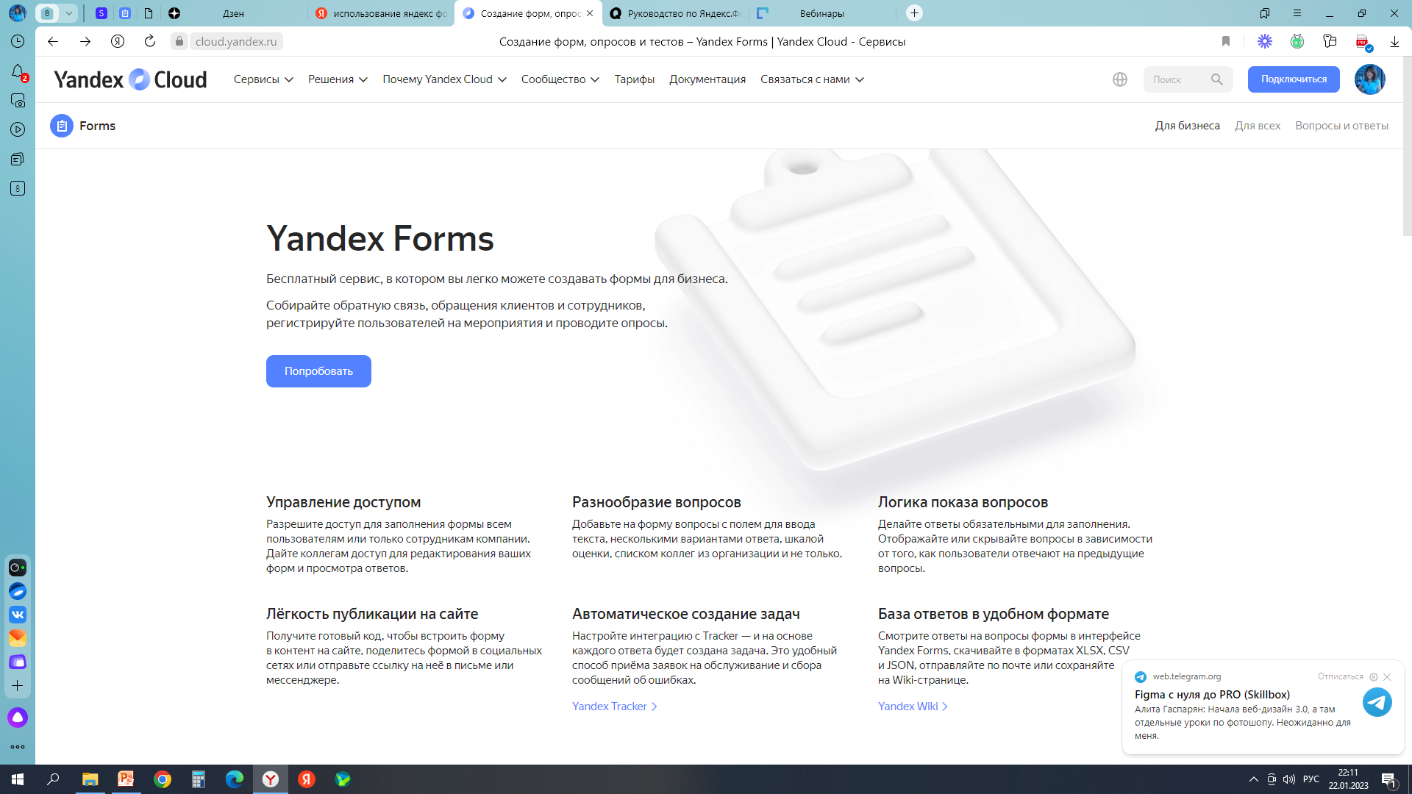
Использование яндекс-форм , фото
и видео- редакторов в работе педагога
Yandex Forms
РУКОВОДСТВО ПО ЯНДЕКС.ФОРМЫ

Slide 5
Типы вопросов:
Короткий текст (одной строкой)
Длинный текст (в возможностью ответа в несколько абзацев)
Выбор одного варианта ответа из предложенных
Выбор нескольких вариантов ответов из предложенных
Выпадающий список с выбором одного варианта из предложенных
Да/Нет с ответом в виде проставленной/непроставленной галочки
Валидируемые поля: число, целое число, email, ссылка, номер телефона, ИНН
Оценка по предложенной шкале
Загрузка файлов (до 20 файлов общим размером до 20МБ и сроком хранения 3 месяца)
Выбор даты
Выбор городов и стран с возможностью ограничить варианты для выбора
Оплата: возможность принимать платежи (с помощью Яндекс Денег).
При настройке формы можно переключаться на ее предпросмотр, чтобы понять, как форма будет выглядеть для пользователя

Slide 6
Типы вопросов:
Тесты и квизы это отдельный модуль
Один вариант
Несколько вариантов
Число
Недостатки:
Ограниченное количество оцениваемых типов вопроса.
Настройки вопросов:
Возможность пометить вопросы как обязательные
Возможность сортировать варианты ответов в вопросе в случайном порядке
Скрытые вопросы для полей, которые будут заполняться автоматически ·
Валидация ответов
Возможность создания серий вопросов (вопросов, на которые можно ответить несколько раз на одной форме. Например, добавить несколько человек для регистрации на мероприятии)
Возможность показывать вопросы в зависимости от варианта ответа, выбранного в другом вопросе.

Slide 7
Настройки:
Настройка подсчета результатов
После завершения теста можно показать пользователю количество набранных баллов и результат.
Выбрать способ подсчета результата.
Для каждого сегмента (либо для зачета и незачета) задать текст, который увидит пользователь, если его результат попадет в этот сегмент.
Настройка Сбора адресов электронной почты
Настройка отправки респондентам электронного письма с их ответами.
Показать правильные и неправильные ответы
Показать результат прохождения теста.
Показать правильные и неправильные ответы в результатах теста.
Настроить внешний вид формы.
Чтобы придать форме индивидуальность и сделать ее более привлекательной: ·
настроить внешний вид текста и кнопок
добавить фоновое изображение

Slide 8
Настройки:
Настроить условия отправки ответа
Задать условия, при которых можно отправить ответ
Возможность принимать ответы только в заданный период
Ограничение количества возможных ответов
Добавить на форму капчу ( компьютерный тест, используемый для того, чтобы определить, кем является пользователь системы: человеком или компьютером.)
Настроить страницу результата
Добавить сообщение
Показывать статистику ответов ·
Показывать результат теста
Настроить переход на сайт
В форме можно настроить интеграцию с Почтой, чтобы автоматически отправлять уведомление
при заполнении формы.

Slide 9
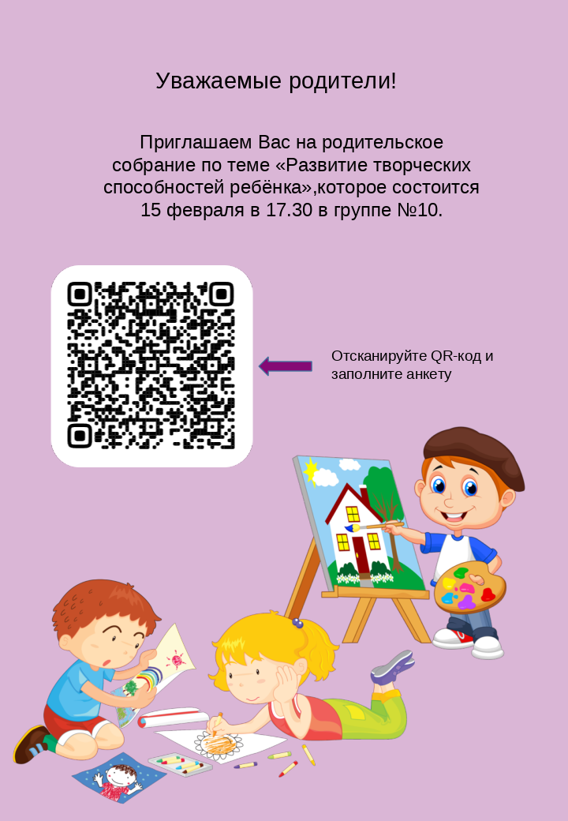
Использование яндекс-форм , фото
и видео- редакторов в работе педагога
Яндекс форма

Slide 10
Использование яндекс-форм , фото
и видео- редакторов в работе педагога
Викторина
"Все профессии важны, все профессии нужны"

Slide 11
Использование яндекс-форм , фото
и видео- редакторов в работе педагога
Творческий потенциал

Slide 12
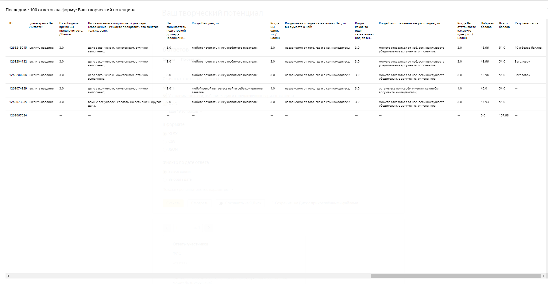
Использование яндекс-форм , фото
и видео- редакторов в работе педагога

Slide 13
Использование яндекс-форм , фото
и видео- редакторов в работе педагога
Мультимедийные технологии имеют ряд преимущества перед традиционным занятием. Мультимедиа предполагает одновременное использование различных форм представления информации: аудио, видеоизображения, анимацию текста. Таким образом, воздействуя и через слуховой, и через зрительный канал, мультимедиа создает условия для получения и усвоения информации.
В ДОУ мультимедийные технологии могут применятся в виде компьютерных программ, слайд-фильмов и презентаций, это всё по силам большинству педагогов, так как не требует углубленных знаний компьютерных технологий. Воспитатель может создать фильм или презентацию, учитывая особенности своих воспитанников, цели и задачи, поставленные по конкретной работе.
Данная технология развивает продуктивное творческое мышление, формирует интеллектуальные умения, учит учиться.
При проведении педсоветов доклады педагогов дополняются мультимедийным сопровождением. Презентации к докладам включают в себя как текстовое сопровождение, так и видеосюжеты, схемы и диаграммы.
Преимущество использования таких видеороликов в сравнении со стандартными слайд – шоу, созданными в программе Power Point в том, что они способны дать намного более сильный эмоциональный эффект, надолго отложиться в памяти зрителя, а главное получить педагогам максимально эффективную обратную связь.

Slide 14
Использование яндекс-форм , фото
и видео- редакторов в работе педагога
«Секрет капельки»
Проект музыкального зала
«Удивительный мир насекомых»
«Сказка под Новый год»
День матери
Новогодняя выставка
8 марта

Slide 15
Использование яндекс-форм , фото
и видео- редакторов в работе педагога

